Slide 1

Spring boot-Maven
API-Diagramme

Slide 2
Exigences technologiques
Cas d’utilisation
Classe
Séquence

Slide 3
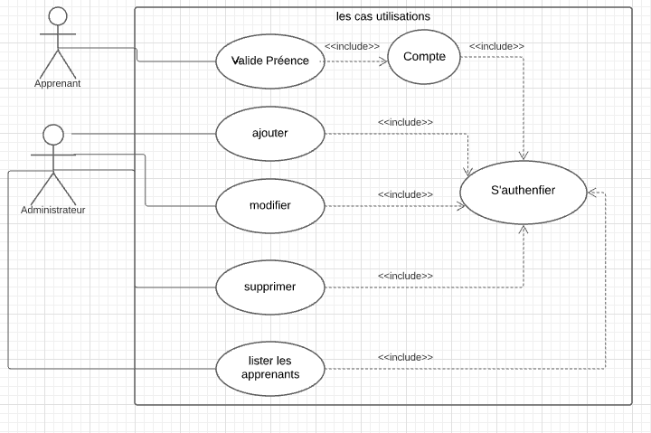
Diagramme de cas d’utilisation Principal

Slide 4
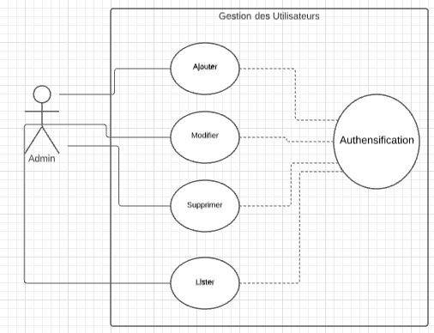
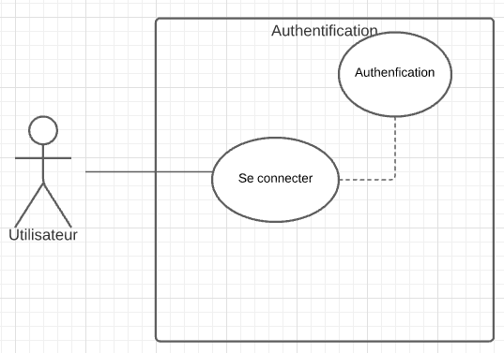
Diagramme de cas d’utilisation

Slide 5
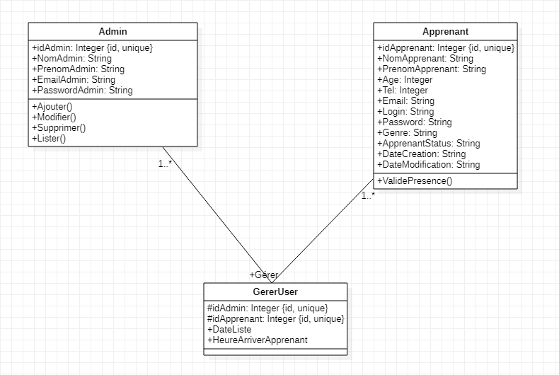
Diagramme de Classe

Slide 6
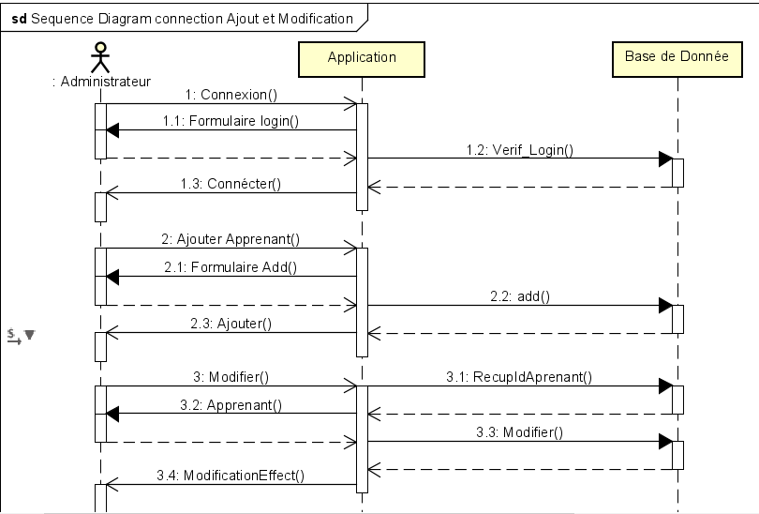
Diagramme de séquence

Slide 7
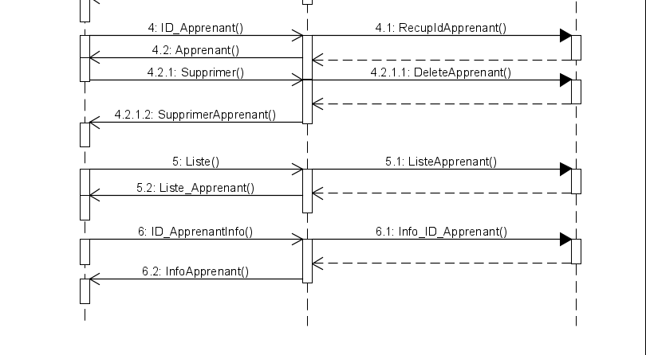

Slide 8
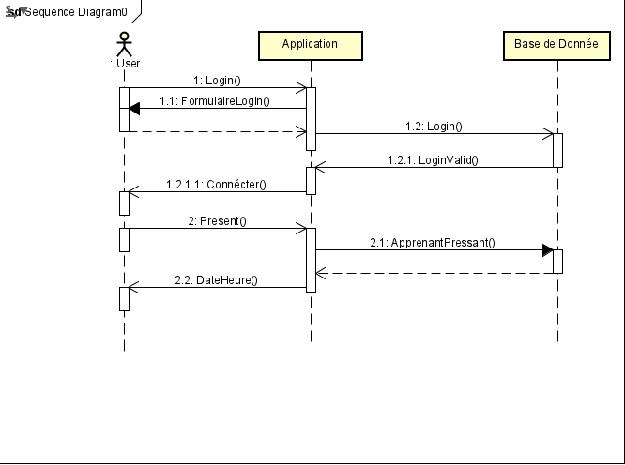
Diagramme de Séquence Apprenant

